Slide 1
Big Data program with Python

Slide 2

学习群

Slide 3
Big Data
大数据的5V特点（IBM）：
Volume（大量）
Velocity（高速）
Variety（多样）
Value（低价值密度）
Veracity（真实性）

Slide 4
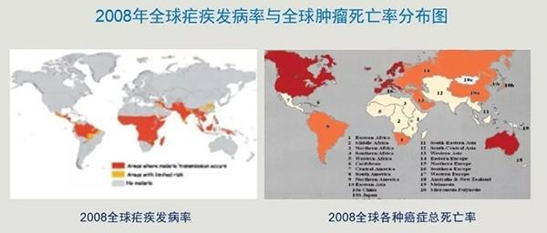
癌症与疟原虫

Slide 5
数据处理
大数据技术：
获取（感知，挖掘，互联网，云）
预处理（结构化、关联）
模型（人工智能、算法）
分析（可视化、人工智能，机器学习）
存储（云，系统结构、互联网）

Slide 6
Why Python? Why now?
计算机技术是如何演进的？？
2008-2016 (8年+)
⇩
复杂信息系统时代
1981-2008 (27年)

网络和视窗时代

2016 -
1946-1981 (35年)
人工智能时代
计算机系统结构时代

Slide 7
不同编程语言的初心和适用对象
编程语言 | 教学内容 | 计算思维 | 解决问题 | 适用对象
C | 指针、内存、数据类型 | 抽象计算机系统结构 | 性能 | 计算机类专业
Java | 对象、跨平台、运行时 | 抽象主客体关系 | 跨平台 | 软件类专业
C++ | 对象、多态、继承 | 抽象主客体关系 | 大规模程序 | 计算机类专业
VB | 对象、按钮、文本框 | 抽象交互逻辑 | 桌面应用 | 不确定
Python | 编程逻辑、第三方库 | 抽象问题求解和方法 | 各类问题 | 所有专业

Slide 8
大数据时代的计算技术…
计算机性能不再是解决一般问题的瓶颈
移动互联网普及
大数据、云计算、物联网、信息安全、机器学习、人工智能等
解决这些计算需求，用什么语言？

Slide 9


Python语言是通用语言
Python语言是脚本语言
Python语言是开源语言
Python语言是跨平台语言
Python语言是多模型语言
Guido van Rossum
Python语言创立者
2002年，Python 2.x
2008年，Python 3.x

Slide 10
Python的优势
优美简洁
C代码量的10%
强制可读性
较少的底层语法元素
多种编程方式
粘性跨平台
生态高产
>12万第三方库
避免重复造轮子
开放共享
创新想到做到
不囿于操作系统平台

Slide 11
Python资源
https://www.python.org/
https://www.anaconda.com/distribution/
IDE：
IDLE
VS2017
PyCharm
Eclips + PyDev

Slide 12
第一讲 Python的基本数据和运算

Slide 13
基本数据类型
Python的三种数字类型
整数类型
1010, 99, -217
0x9a, -0X89 (0x, 0X开头表示16进制数)
0b010, -0B101 (0b, 0B开头表示2进制数)
0o123, -0O456 (0o, 0O开头表示8进制数)

Slide 14
Python的三种数字类型
浮点数类型
0.0, -77., -2.17
带有小数点及小数的数字，Python语言中浮点数的数值范围存在限制，小数精度也存在限制。这种限制与在不同计算机系统有关。例96e4, 4.3e-3, 9.6E5 （科学计数法）
科学计数法使用字母“e”或者“E”作为幂的符号，以10为基数。科学计数法含义如下： <a>e<b> = a * 10b

Slide 15
Python的三种数字类型
复数类型
12.3+4j, -5.6+7j
与数学中的复数概念一致, z = a + bj， a是实数部分，b是虚数部分，a和b都是浮点类型，虚数部分用j或者J标识
z = 1.23e-4+5.6e+89j（实部和虚部是什么？）
对于复数z，可以用z.real获得实数部分，z.imag获得虚数部分
z.real = 0.000123 z.imag = 5.6e+89

Slide 16
Python的数字类型的特点
整数类型
与数学中的整数概念一致，没有取值范围限制（受限计算机系统）
pow(x, y)函数：计算x^{y}
打开IDLE
程序1：pow(2,10) , pow(2,1000)
程序2：pow(2, pow(2,15))
浮点数类型
import sys
sys.float_info

Slide 17
数字类型操作
三种类型存在一种逐渐“扩展”的关系：
整数 -> 浮点数 -> 复数
（整数是浮点数特例，浮点数是复数特例）
不同数字类型之间可以进行混合运算，运算后生成结果为最宽类型
123 + 4.0 = 127.0 (整数 + 浮点数 = 浮点数)

Slide 18
Python的数值运算
数值运算操作符
操作符 | 描述
x + y | x与y之和
x - y | x与y之差
x * y | x与y之积
x / y | x与y之商
x // y | x与y之整数商，即：不大于x与y之商的最大整数
x % y | x与y之商的余数，也称为模运算
-x | x的负值，即：x*(-1)
+x | x本身
x**y | x的y次幂，即：x^{y}

Slide 19
数值函数操作
Python解释器提供了一些内置函数，在这些内置函数之中，有6个函数与数值运算相关
函数 | 描述
abs(x) | x的绝对值
divmod(x, y) | (x//y, x%y)，输出为二元组形式（也称为元组类型）
pow(x, y[, z]) | (x**y)%z，[..]表示该参数可以省略，即：pow(x,y)，它与x**y相同
round(x[, ndigits]) | 对x四舍五入，保留ndigits位小数。round(x)返回四舍五入的整数值
max(x₁, x₂, …, x_{n}) | x₁, x₂, …, x_{n}的最大值，n没有限定
min(x₁, x₂, …, x_{n}) | x₁, x₂, …, x_{n}的最小值，n没有限定

Slide 20
数值函数操作
数值运算操作符可以隐式地转换输出结果的数字类型。例如，两个整数采用运算符“/”的除法将输出浮点数结果。此外，通过内置的数字类型转换函数可以显式地在数字类型之间进行转换 。
函数 | 描述
int(x) | 将x转换为整数，x可以是浮点数或字符串。
float(x) | 将x转换为浮点数，x可以是整数或字符串。
complex(re[,im]) | 生成一个复数，实部为re，虚部为im，re可以是整数、浮点数或字符串，im可以是整数或浮点数但不能为字符串。

Slide 21
Python内置math库
math库是Python提供的内置数学类函数库
math库不支持复数类型
math库一共提供了4个数学常数和44个函数。
44个函数共分为4类，包括：16个数值表示函数、8个幂/对数函数、16个三角对数函数和4个高等特殊函数
math库包括4个数学常数
常数 | 数学表示 | 描述
math.pi |  | 圆周率，值为3.141592653589793
math.e | e | 自然对数，值为2.718281828459045
math.inf |  | 正无穷大，负无穷大为-math.inf
math.nan |  | 非浮点数标记，NaN（Not a Number）

Slide 22
math库16个数值表示函数
函数 | 数学表示 | 描述
math.fabs(x) |  | 返回x的绝对值
math.fmod(x, y) | x % y | 返回x与y的模
math.fsum([x,y,…]) | x+y+… | 浮点数精确求和
math.ceil(x) |  | 向上取整，返回不小于x的最小整数
math.floor(x) |  | 向下取证，返回不大于x的最大整数
math.factorial(x) | x! | 返回x的阶乘，如果x是小数或负数，返回ValueError
math.gcd(a, b) |  | 返回a与b的最大公约数
math.frepx(x) | x = m * 2e | 返回(m, e)，当x=0，返回(0.0, 0)
math.ldexp(x, i) | x * 2^{i} | 返回x * 2^{i}运算值，math.frepx(x)函数的反运算
math.modf(x) |  | 返回x的小数和整数部分
math.trunc(x) |  | 返回x的整数部分
math.copysign(x, y) |  | 用数值y的正负号替换数值x的正负号
math.isclose(a,b) |  | 比较a和b的相似性，返回True或False
math.isfinite(x) |  | 当x为无穷大，返回True；否则，返回False
math.isinf(x) |  | 当x为正数或负数无穷大，返回True；否则，返回False
math.isnan(x) |  | 当x是NaN，返回True；否则，返回False

Slide 23
math库中8个幂对数函数
函数 | 数学表示 | 描述
math.pow(x,y) | x^{y} | 返回x的y次幂。
math.exp(x) | e^{x} | 返回e的x次幂，e是自然对数
math.expml(x) | e^{x}-1 | 返回e的x次幂减1
math.sqrt(x) |  | 返回x的平方根。
math.log(x[,base]) |  | 返回x的以base为底对数值。无baes返回自然对数。
math.log1p(x) |  | 返回1+x的自然对数值。
math.log2(x) |  | 返回x的以2为底对数值。
math.log10(x) |  | 返回x的以10为底对数值。

Slide 24
Python的关系运算
运算符 | 描述 | 实例
== | 等于 - 比较对象是否相等 | (a == b) 返回 False。
!= | 不等于 - 比较两个对象是否不相等 | (a != b) 返回 true.
<> | 不等于 - 比较两个对象是否不相等 | (a <> b) 返回 true。
> | 大于 - 返回x是否大于y | (a > b) 返回 False。
< | 小于 - 返回x是否小于y。 | (a < b) 返回 true。
>= | 大于等于 - 返回x是否大于等于y。 | (a >= b) 返回 False。
<= | 小于等于 - 返回x是否小于等于y。 | (a <= b) 返回 true。

Slide 25
Python的逻辑运算
运算符 | 逻辑表达式 | 描述 | 实例
and | x and y | 布尔"与" - 如果 x 为 False，x and y 返回 False，否则它返回 y 的计算值。 | (a and b) 返回 20。
or | x or y | 布尔"或" - 如果 x 是非 0，它返回 x 的值，否则它返回 y 的计算值。 | (a or b) 返回 10。
not | not x | 布尔"非" - 如果 x 为 True，返回 False 。如果 x 为 False，它返回 True。 | not(a and b) 返回 False

Slide 26
Python的位运算
运算符 | 描述 | 实例
& | 按位与运算符：参与运算的两个值,如果两个相应位都为1,则该位的结果为1,否则为0。 | (a & b)
| | 按位或运算符：只要对应的二个二进位有一个为1时，结果位就为1。 | (a | b)
^ | 按位异或运算符：当两对应的二进位相异时，结果为1 。 | (a ^ b)
~ | 按位取反运算符：对数据的每个二进制位取反,即把1变为0,把0变为1 。 | (~a )
<< | 左移动运算符：运算数的各二进位全部左移若干位，由 << 右边的数字指定了移动的位数，高位丢弃，低位补0。 | a << 2
>> | 右移动运算符：把“>>”左边的运算数的各二进位全部右移若干位，>> 右边的数字指定了移动的位数 。 | a >> 2

Slide 27
Python的字符串及操作
字符串是用双引号“”或者单引号‘’及三引号括起来的一个或多个字符。
字符串可以保存在变量中，也可以单独存在。
可以用type()函数测试一个字符串的类型
Python语言转义符： \
输出带有引号的字符串，可以使用转义符
使用 \\ 输出带有转移符的字符串

Slide 28

Python的字符串及操作
字符串是一个字符序列：字符串最左端位置标记为0，依次增加。字符串中 的 编号叫做“索引”。字符串索引从0开始，一个长度为L的字符串最后一个字符的位置是L-1。
Python同时允许使用负数从字符串右边末尾向左边进行反向索引，最右侧索引值是-1。

Slide 29
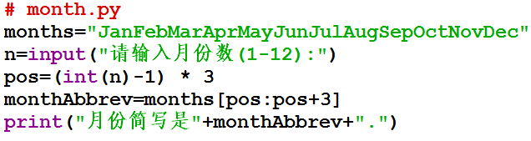
Python的字符串及操作
可以通过两个索引值确定一个位置范围，返回这个范围的子串：
格式： <string>[<start>:<end>]
start和end都是整数型数值，这个子序列从索引start开始直到索引end结束，但不包括end位置。
字符串之间可以通过+或*进行连接和复制
加法操作(+)将两个字符串连接成为一个新的字符串。
乘法操作(*)生成一个由其本身字符串重复连接而成的字符串。
len()函数能否返回一个字符串的长度。

Slide 30
内置字符串运算及处理函数（方法）
操作 | 含义
+ | 连接
* | 重复
<string>[ ] | 索引
<string>[ : ] | 剪切
len(<string>) | 长度
<string>.upper() | 字符串中字母大写
<string>.lower() | 字符串中字母小写
<string>.strip() | 去两边空格及去指定字符
<string>.split() | 按指定字符分割字符串为数组
<string>.join() | 连接两个字符串序列
<string>.find() | 搜索指定字符串
<string>.replace() | 字符串替换
for <var> in <string> | 字符串迭代

Slide 31
字符串对象的处理函数（方法）
方法 | 描述
str.lower() | 返回字符串str的副本，全部字符小写
str.upper() | 返回字符串str的副本，全部字符大写
str.islower() | 当str所有字符都是小写时，返回True，否则False
str.isprintable() | 当str所有字符都是可打印的，返回True，否则False
str. isnumeric() | 当str所有字符都是字符时，返回True，否则False
str.isspace() | 当str所有字符都是空格，返回True，否则False
str.endswith(suffix[,start[,end]]) | str[start: end] 以suffix结尾返回True，否则返回False
str.startswith(prefix[, start[, end]]) | str[start: end] 以suffix开始返回True，否则返回False
str.split(sep=None, maxsplit=-1) | 返回一个列表，由str根据sep被分割的部分构成
str.count(sub[,start[,end]]) | 返回str[start: end]中sub子串出现的次数
str.replace(old, new[, count]) | 返回字符串str的副本，所有old子串被替换为new，如果count给出，则前count次old出现被替换
str.center(width[, fillchar]) | 字符串居中函数，详见函数定义
str.strip([chars]) | 返回字符串str的副本，在其左侧和右侧去掉chars中列出的字符
str.zfill(width) | 返回字符串str的副本，长度为width，不足部分在左侧添0
str.format() | 返回字符串str的一种排版格式
str.join(iterable) | 返回一个新字符串，由组合数据类型iterable变量的每个元素组成，元素间用str分割

Slide 32
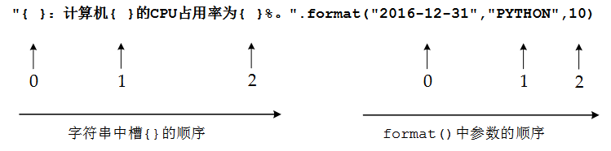
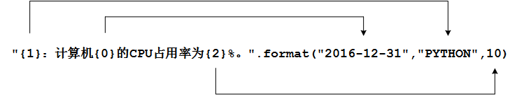
字符串类型的格式化--format()方法的基本使用
字符串format()方法的基本使用格式是：
<模板字符串>.format(<逗号分隔的参数>)

Slide 33
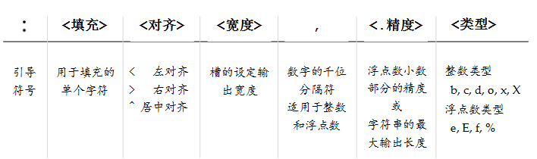
字符串类型的格式化--format()方法的基本使用
format()方法中模板字符串的槽除了包括参数序号，还可以包括格式控制信息。此时，槽的内部样式如下：
{<参数序号>: <格式控制标记>}
其中，格式控制标记用来控制参数显示时的格式 。格式控制标记包括：<填充><对齐><宽度>,<.精度><类型>6个字段，这些字段都是可选的，可以组合使用，这里按照使用方式逐一介绍。

Slide 34
轻松一下：用内置turtle涂鸦
turtle是python提供的内置库，用于绘制图形。
turtle通过如下语句引入程序：
import turtle
import turtle as myTu

Slide 35
Turtle的常用方法
画笔属性方法
命令 | 说明
turtle.pensize() | 设置画笔的宽度
turtle.pencolor() | 参数设置画笔颜色，可以是字符串如"green", "red",也可以是RGB 3元组。
turtle.speed(speed) | 置画笔移动速度，画笔绘制的速度范围[0,10]整数，数字越大越快
画布属性方法
turtle.screensize(canvwidth=None, canvheight=None, bg=None)

Slide 36
Turtle的常用方法
画笔运动命令
命令 | 说明
turtle.forward(distance) | 向当前画笔方向移动distance像素长度
turtle.backward(distance) | 向当前画笔相反方向移动distance像素长度
turtle.right(degree) | 顺时针移动degree°
turtle.left(degree) | 逆时针移动degree°
turtle.pendown() | 移动时绘制图形，缺省时也为绘制
turtle.goto(x,y) | 将画笔移动到坐标为x,y的位置
turtle.penup() | 提起笔移动，不绘制图形，用于另起一个地方绘制
turtle.circle() | 画圆，半径为正(负)，表示圆心在画笔的左边(右边)画圆
setx( ) | 将当前x轴移动到指定位置
sety( ) | 将当前y轴移动到指定位置

Slide 37
Turtle的常用方法
画笔运动命令
命令 | 说明
turtle.fillcolor(colorstring) | 绘制图形的填充颜色
turtle.color(color1, color2) | 同时设置pencolor=color1, fillcolor=color2
turtle.filling() | 返回当前是否在填充状态
turtle.begin_fill() | 准备开始填充图形
turtle.end_fill() | 填充完成
turtle.hideturtle() | 隐藏画笔的turtle形状
turtle.showturtle() | 显示画笔的turtle形状
turtle.fillcolor(colorstring) | 绘制图形的填充颜色
turtle.color(color1, color2) | 同时设置pencolor=color1, fillcolor=color2
turtle.filling() | 返回当前是否在填充状态

Slide 38
Turtle的常用方法
全局方法
命令 | 说明
turtle.clear() | 清空turtle窗口，但是turtle的位置和状态不会改变
turtle.reset() | 清空窗口，重置turtle状态为起始状态
turtle.undo() | 撤销上一个turtle动作
turtle.isvisible() | 返回当前turtle是否可见
stamp() | 复制当前图形
turtle.write(s [,font=("font-name",font_size,"font_type")]) | 写文本，s为文本内容，font是字体的参数，分别为字体名称，大小和类型；font为可选项，font参数也是可选项
turtle.clear() | 清空turtle窗口，但是turtle的位置和状态不会改变
turtle.reset() | 清空窗口，重置turtle状态为起始状态
turtle.undo() | 撤销上一个turtle动作
turtle.isvisible() | 返回当前turtle是否可见

